Slide 1
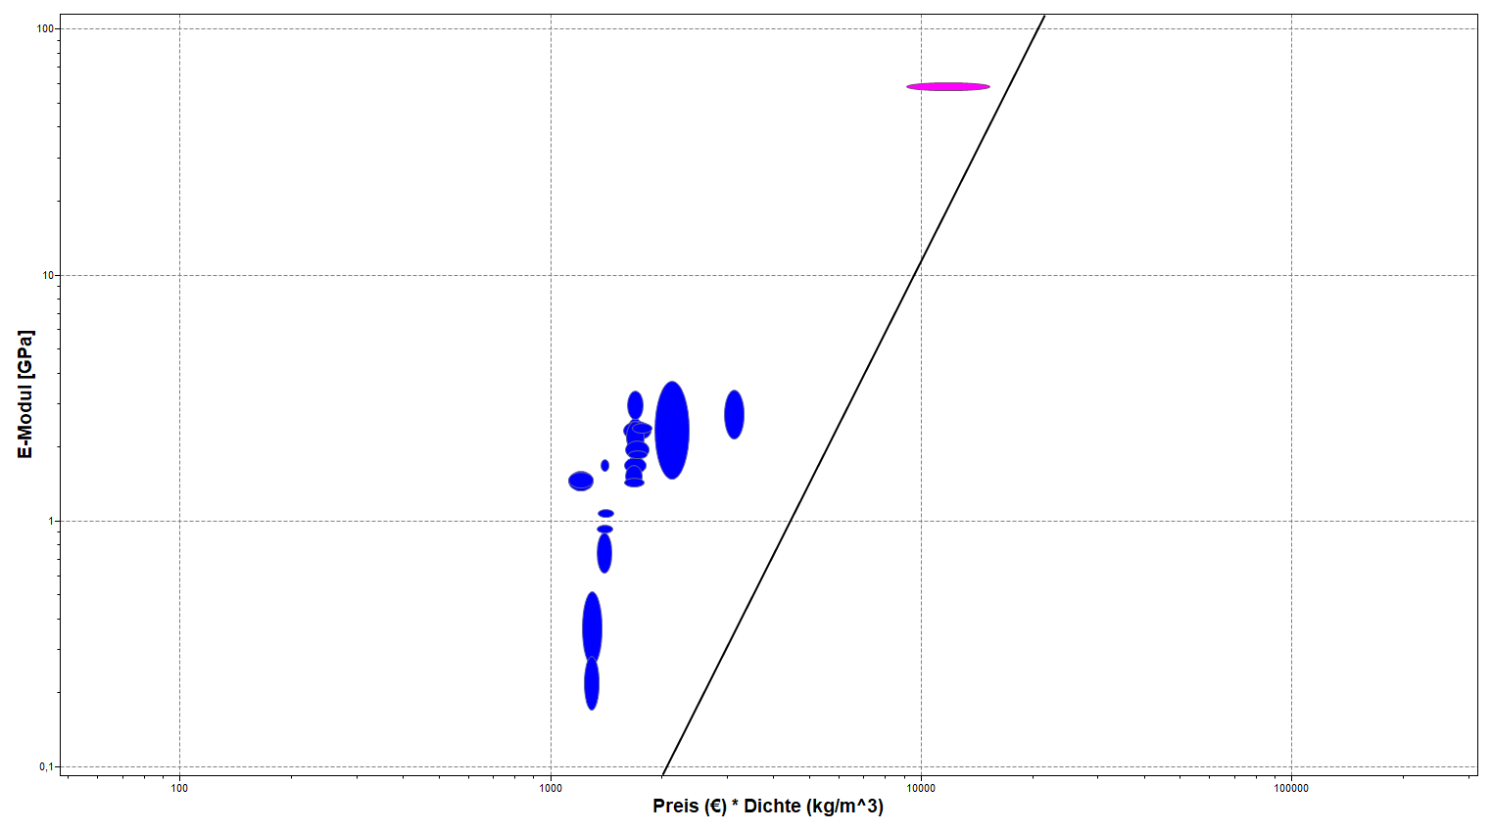
Natron- und kaligeschmelztes Glas
Polyvinylchlorid
Polypropylen
Polyethylen (HD)
Polyethylen (LD)

Slide 2
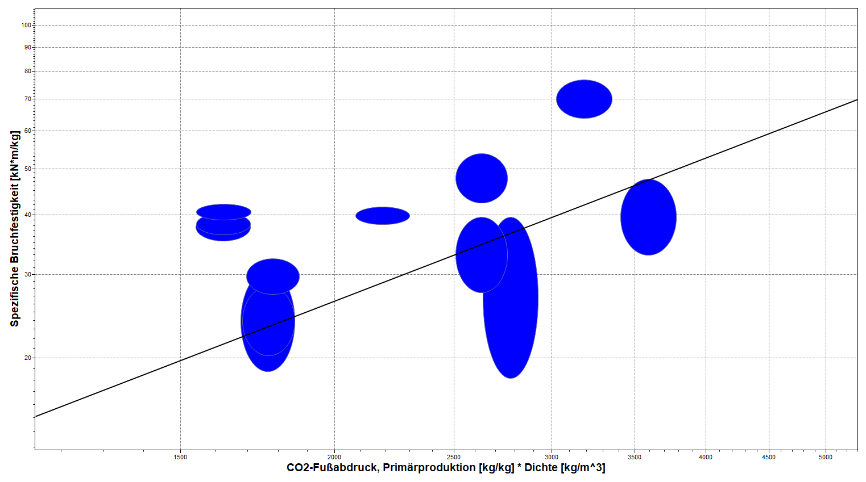
Styrol-Acrylnitril
Polystyrol
Polypropylen
Acrylnitril-Butadien-Styrol
Polyethylen (HD)

Slide 3
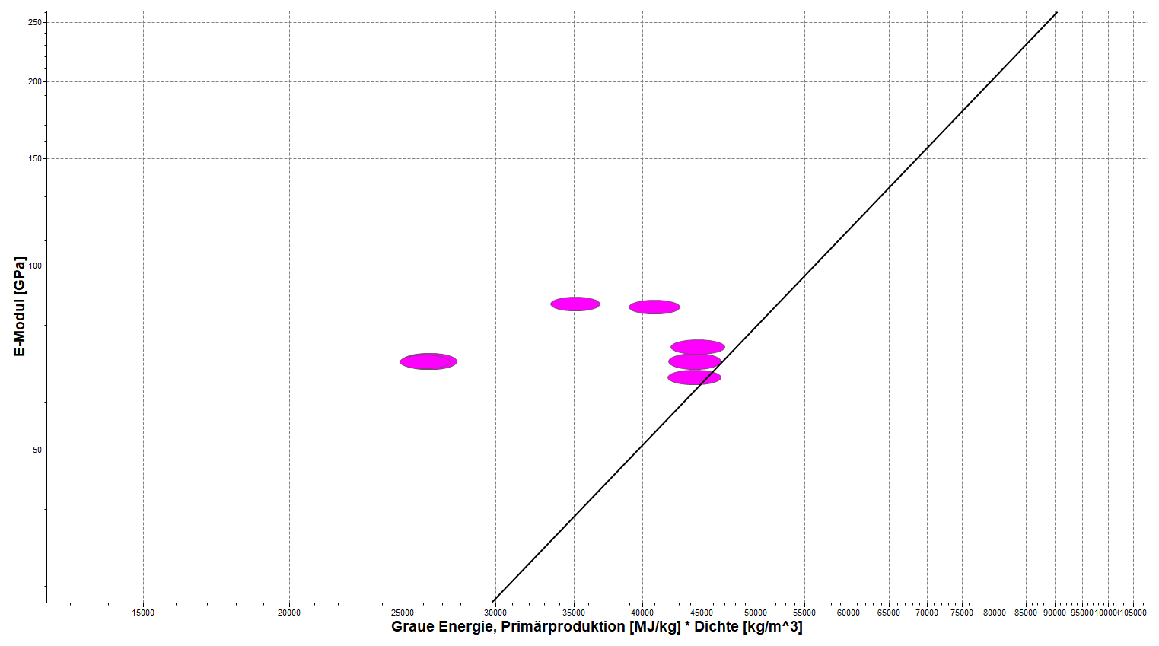
Aluminiumsilicate
Kali-Natron-Zink-Glas
Kalk-Natron-Glas
Low E-Glas
Natron-Zinkglas

Slide 4
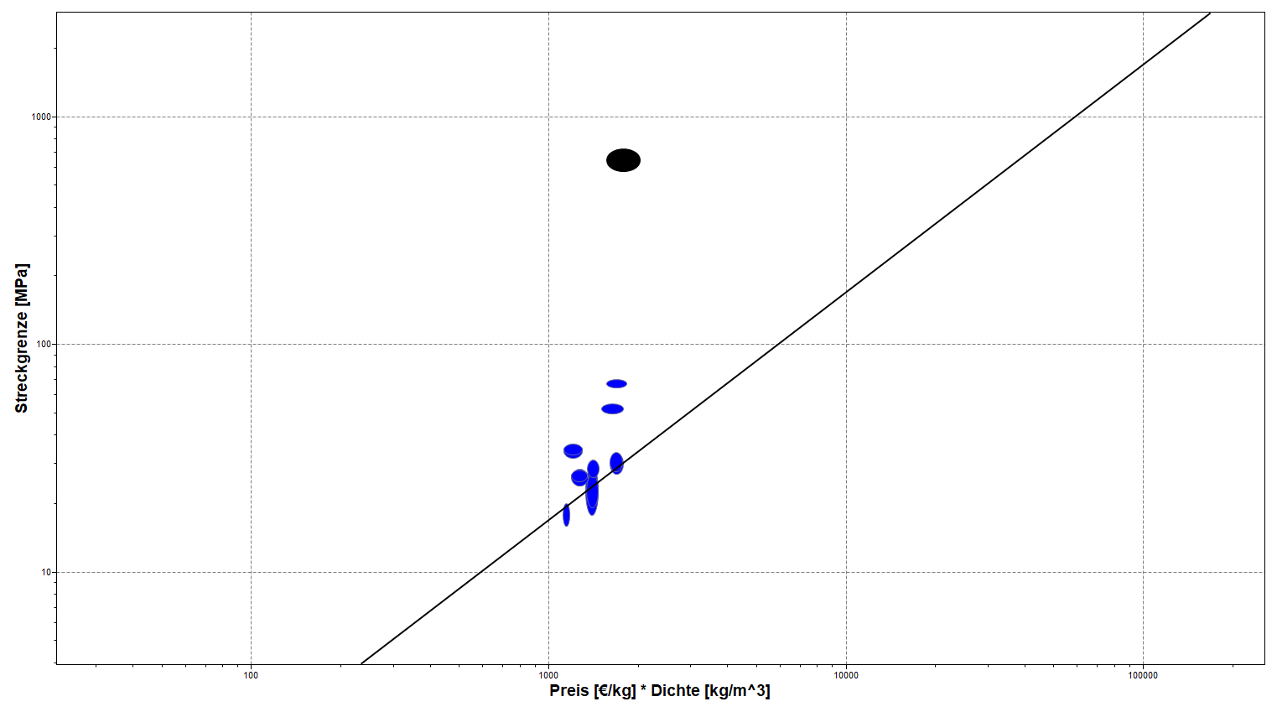
Polyesterfasern
Polyethylenterephthalat
Polypropylen
Polyethylen (MD)
Polyethylen (HD)

